Slide 1
Comunicación Andruino (ComAndruino)
Nombre:
Edgar Gibran Rangel Aguayo
No. Control:
13490941
Materia:
Desarrollo de Aplicaciones Móviles
Carrera:
Ingeniería en Sistemas Computacionales
Mexicali, Baja California
12-Diciembre-2017

Slide 2
Índice
Introducción
Justificación
Bosquejo del Proyecto
Captura de Pantalla, Proyecto Final
En conclusión

Slide 3
Introducción
En este proyecto se trata de establecer una aplicación que pueda enlazar y establecer una comunicación con un módulo bluetooth que es usado en un Arduino y realiza la tarea de recibir y enviar datos de vuelta a la aplicación Android y organizarlo por una Arquitectura MVP para hacer una estructura ordenada al proyecto Android.
De este proyecto lo aplicamos en una simulación de un controlador para un coche a control remoto en aplicación Android, en esta simulación permite crear un enlace (o emparejamiento) entre el dispositivo bluetooth (en este caso, el módulo bluetooth) y la aplicación. Una vez que se ha creado un emparejamiento entre el teléfono y el dispositivo bluetooth, se puede usar diferentes comandos para enviar datos hacia el microcontrolador Arduino por modulo Bluetooth, sea encender o apagar el coche, mover el carrito de la aplicación y recibir mensajes de vuelta a la aplicación, creando una interacción donde se envía y recibe datos la aplicación y el Arduino, todo posible con el enlace establecido con el dispositivo bluetooth.

Slide 4
Justificación
Realizo este proyecto para lograr entender cómo se puede crear una comunicación entre un módulo Bluetooth que se ejecuta junto con un programa hecho con Arduino y la aplicación Android. Este trabajo también sirve para hacer un proyecto básico para aquellos que tienen dudas en cómo crear un proyecto que requiere una app de Android y que se pueda comunicar con un dispositivo Bluetooth y ocupan una referencia que puedan entender y crear también por ellos mismos, como si fuera el primer paso de muchos para hacer proyectos con comunicación Bluetooth.

Slide 5
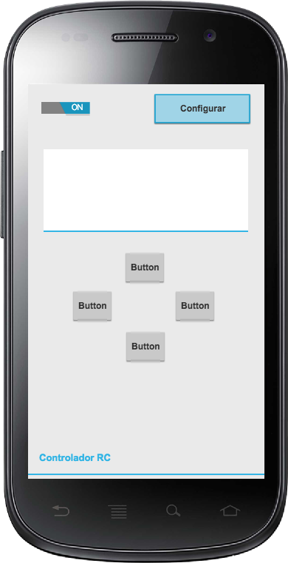
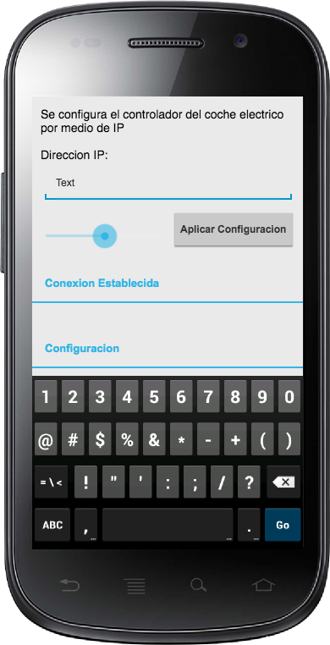
Bosquejo del Proyecto
Originalmente este proyecto consistía de la siguiente estructura.

Slide 6
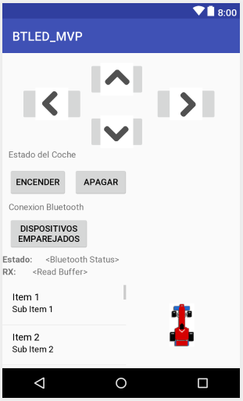
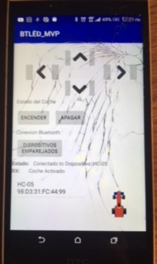
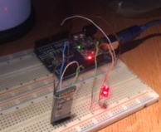
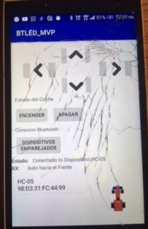
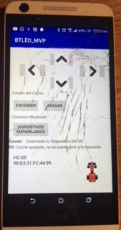
Captura de Pantalla, Proyecto Final
Esto es lo que se puede hacer ahora en la aplicación actualmente...

Slide 7
En conclusión...
En conclusión, este proyecto se ha vuelto un desafío nuevo para mí en cuanto a la creación de comunicación entre Android y Arduino por Bluetooth, me ha servido para quitarme los miedos en cómo crear algo como esto, viendo diferentes ejemplos durante el desarrollo para ver como se podía hacer comunicación con Bluetooth, el inicio fue bien frustrante, pero eso dejo pasar después de lograr enviar y recibir mensajes con Arduino y ver que direcciones se pueden seleccionar en la aplicación y qué más puedo hacer con la aplicación.
Ha sido un avance importante en el desarrollo de aplicaciones Android para mí y espero continuar con este desarrollo en un nuevo proyecto, donde aplique estos conocimientos nuevamente.

